Slide 1
程序员转型人工智能数学知识全覆盖

Slide 2
数学在人工智能中的作用
线性代数
微积分
概率论与统计

Slide 3
经典的机器学习算法
决策树
支持向量机
贝叶斯网络
线性回归
K均值

Slide 4
数学在人工智能中的作用
线性代数
微积分
概率论与统计

Slide 5
本课程的目标
成体系的学习机器学习的数学基础
培养数学直觉
提高兴趣

Slide 6
如何学习
直观理解
数学定义
代码实现或者调用

Slide 7
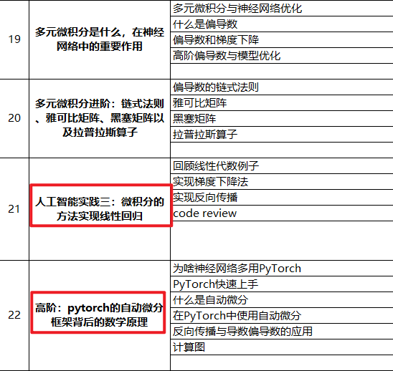
如何学习这门课

